Slide 1
Populace parazitů

Slide 2
Životní cykly a populace parazitů

Slide 3
Populace parazitů

Slide 4
Populace parazitů

Slide 5
Populační ekologie parazitů

Slide 6
Charakteristiky populace parazitů

Slide 7
Charakteristiky populace parazitů

Slide 8
Schéma populace parazita

Slide 9
Základní termonologie

Slide 10
Epidemiologie cizopasníků
Malárie
Schistosómosa

Slide 11
Epidemiologie cizopasníků

Slide 12
Epidemilogie cizopasníků

Slide 13
Epidemiologické modely
Mikroparazit šířený vektorem
- Malárie
Makroparazit s nepřímým přenosem - Schistosomosa

Slide 14
Základní reprodukční rychlost

Slide 15
Základní epidemiologické modely

Slide 16
Základní epidemiologické modely
Mikroparaziti
Makroparaziti

Slide 17
Populační dynamika parazitismu

Slide 18
Mikroparaziti přenášeni přímo II

Slide 19
Mikroparaziti přenášeni přímo III

Slide 20
Mikroparaziti přenášeni přímo IV

Slide 21
Mikroparaziti přenášeni přímo V

Slide 22
Mikroparaziti přenášeni vektorem I

Slide 23
Mikroparaziti přenášeni vektorem II
Životní cyklus malárie

Slide 24
Mikroparaziti přenášeni vektorem III

Slide 25
Mikroparaziti přenášeni vektorem IV

Slide 26
Mikroparaziti přenášeni vektorem V

Slide 27
Makroparaziti šířeni přímo I

Slide 28
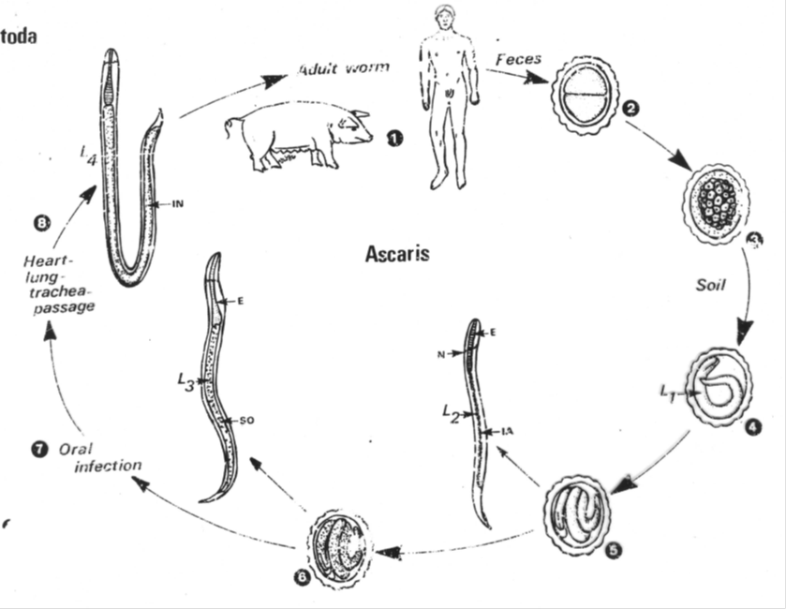
Makroparaziti šířeni přímo II
Ascaris lumbricoides

Slide 29
Makroparaziti šířeni přímo III

Slide 30
Makroparaziti šířeni přímo IV

Slide 31
Makroparaziti šířeni přímo V

Slide 32
Makroparaziti s nepřímým přenosem I

Slide 33
Makroparaziti s nepřímým přenosem II
Životní cyklus Schistosoma heamatobium

Slide 34
Makroparaziti s nepřímým přenosem III

